Slide 1
«Мыло – фокусник»

Slide 6
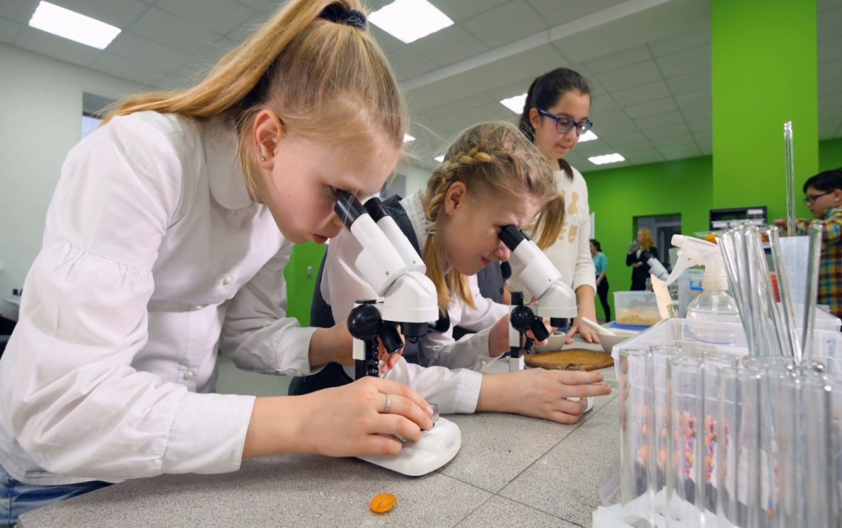
Лаборатория

Slide 7
Правила безопасности во время работы с мылом:

